Slide 1
Ανθρωπογενείς Δραστηριότητες και
Θαλάσσια Ρύπανση
Δρ. Θεοδώρα Χ. Παπαδάμ, Χημικός Μηχανικός Α.Π.Θ.
Προϊσταμένη Τμ. Χορήγησης Αδειών Ανάπτυξης, Ενέργειας και Φυσικών Πόρων,
Δ/νσης Ανάπτυξης,
Περιφερειακής Ενότητας Σάμου,
Περιφέρειας Βορείου Αιγαίου

Slide 2
Ρύπανση – Μόλυνση – Υποβάθμιση (ν. 1650/1986 ΦΕΚ 160 Α΄)
Ρύπανση : η παρουσία στο περιβάλλον ρύπων, δηλαδή κάθε είδους ουσίας, θορύβου, ακτινοβολίας ή άλλων μορφών ενέργειας σε ποσότητα, συγκέντρωση ή διάρκεια που μπορούν να προκαλέσουν αρνητικές επιπτώσεις στην υγεία, στους ζωντανούς οργανισμούς και στα οικοσυστήματα ή υλικές ζημιές και γενικά να καταστήσουν το περιβάλλον ακατάλληλο για τις επιθυμητές χρήσεις του
Μόλυνση : η μορφή ρύπανσης που χαρακτηρίζεται από την παρουσία παθογόνων μικροοργανισμών στο περιβάλλον ή δεικτών του υποδηλώνουν την πιθανότητα παρουσίας τέτοιων μικροοργανισμών
Υποβάθμιση : η πρόκληση από ανθρώπινες δραστηριότητες ρύπανσης ή οποιαδήποτε άλλη μεταβολή στο περιβάλλον, η οποία είναι πιθανό να έχει αρνητικές επιπτώσεις στην οικολογική ισορροπία, στην ποιότητα και στην υγεία των κατοίκων, στην ιστορική και πολιτιστική κληρονομιά και στις αισθητικές αξίες

Slide 3
Υποβάθμιση
Ανθρωπογενείς Δραστηριότητες
Άρα υποβάθμιση είναι η κατάσταση του περιβάλλοντος που λόγω ανθρωπογενούς δραστηριότητας τίθεται σε βαθμό χαμηλότερο της κλίμακας ή του μέτρου αξιολόγησης
Η πρόκληση ρύπανσης ή υποβάθμισης κρίνεται κάθε φορά με πρότυπο την κανονικότητα, δηλαδή την κατάσταση του έννομου αγαθού σε ηρεμία, όπως αυτή γίνεται αντιληπτή από τον μέσο έμφρονα άνθρωπο
Πηγή: Περιβαλλοντικό Ποινικό Δίκαιο, Γεώργιος Αλμπούρας, Δικαστής

Slide 4
Εποπτεία (Αρ. 128 ν. 4512/2018 ΦΕΚ 5 Α΄)
Οι ενέργειες που πραγματοποιούνται από δημόσια αρχή προκειμένου να εξασφαλιστεί ότι οι οικονομικοί φορείς, οι εγκαταστάσεις και τα προϊόντα συμμορφώνονται με την κείμενη νομοθεσία και δεν θέτουν σε κίνδυνο την υγεία, την ασφάλεια, το περιβάλλον ή άλλες πτυχές προστασίας του δημοσίου συμφέροντος
Στην εποπτεία συμπεριλαμβάνονται ο σχεδιασμός, ο προγραμματισμός και η διενέργεια ελέγχων, η παροχή κατευθυντήριων οδηγιών και πληροφόρησης, τα μέτρα που λαμβάνονται για την εξασφάλιση της συμμόρφωσης και την άμεση προστασία του δημοσίου συμφέροντος, καθώς και οι κυρώσεις που επιβάλλονται στην περίπτωση παραβίασης της ενωσιακής και εθνικής νομοθεσίας

Slide 5
Περιβαλλοντική αδειοδότηση έργων και δραστη­ριοτήτων
Είδη Περιβαλλοντικών Επιθεωρήσεων (Άρ. 20 ν. 4014/2011 ΦΕΚ 209 Α΄)
Κάθε έργο ή δραστηριότητα κατηγορίας Α' ή Β' υπόκειται επιθεωρήσεις για τον έλεγχο τήρησης των Α.Ε.Π.Ο. ή Π.Π.Δ. και της εν γένει περιβαλλοντικής νομοθεσίας
Επιθεωρήσεις διακρίνονται σε :
α) προληπτικές, κατά τη διαδικασία περιβαλλοντικής αδειοδότησης, για τη διασφάλιση της επάρκειας των προτεινόμενων μέτρων
β) τακτικές (κατασταλτικές & με προληπτικό χαρακτήρα), μετά την αδειοδότηση, σε προσδιορισμένο χρόνο βάσει του σχεδιασμού των επιθεωρήσεων κατά τα στάδια κατασκευής / λειτουργίας του έργου ή της δραστηριότητας, για την εξέταση όλων των σημαντικών περιβαλλοντικών επιπτώσεων και τη διασφάλιση της τήρησης των ΑΕΠΟ και ΠΠΔ στα στάδια αυτά
γ) έκτακτες (κατασταλτικές), μετά την αδειοδότηση, εκτός του προσδιορισμένου σχεδιασμού, προκειμένου να διερευνηθούν το ταχύτερο δυνατόν συμβάντα με περιβαλλοντικές επιπτώσεις, καθώς και περιπτώσεις μη συμμόρφωσης
Αυτεπάγγελτα ή κατόπιν καταγγελίας, η οποία υποβάλλεται με κάθε πρόσφορο μέσο

Slide 6
Αρμόδιες αρχές για περιβαλλοντικές επιθεωρήσεις
Γενική Διεύθυνση του Σώματος Επιθεωρητών και Ελεγκτών για κάθε περίπτωση διενέργειας περιβαλλοντικής επιθεώρησης
Αδειοδοτούσα αρχή για τις προληπτικές επιθεωρήσεις, κατά τη διαδικασία περιβαλλοντικής αδειοδότησης
Οι αρμόδιες υπηρεσίες των Αποκεντρωμένων Διοικήσεων & των Περιφερειών σε έργα / δραστηριότητες χωρικής αρμοδιότητάς τους, ανεξαρτήτως κατηγορίας έργου / δραστηριότητας
Τα Κλιμάκια Ελέγχου Ποιότητας Περιβάλλοντος σε έργα / δραστηριότητες χωρικής αρμοδιότητάς τους
Οι Περιβαλλοντικοί Ελεγκτές, ενεργούντες κατόπιν εντολής των προαναφερόμενων ελεγκτικών υπηρεσιών
Το Μητρώο Περιβαλλοντικών Ελεγκτών τηρείται στο Υπουργείο Περιβάλλοντος και Ενέργειας, με ευθύνη της Γενικής Διεύθυνσης του Σώματος Επιθεωρητών και Ελεγκτών. Η ιδιότητα του Περιβαλλοντικού Ελεγκτή αποκτάται με τη χορήγηση σχετικής άδειας από το αρμόδιο όργανο του Υπουργείου.

Slide 7
Κλιμάκια Ελέγχου Ποιότητας Περιβάλλοντος – Κ.Ε.Π.ΠΕ. (Αρ. 55 ν.4042/2012 ΦΕΚ 24 Α΄)
Συγκροτούνται:
Απόφαση Περιφερειάρχη και καταχωρίζεται στο Ηλεκτρονικό Περιβαλλοντικό Μητρώο (ΗΠΜ)
Υποχρεωτικά κάθε έξι (6) μήνες
Προσωπικό κυρίως των περιβαλλοντικών υπηρεσιών της Περιφέρειας
Ο έλεγχος από τα Κ.Ε.Π.ΠΕ. δεν περιορίζεται μόνο στα έργα και δραστηριότητες κατηγορίας Α' ή Β΄
Είναι αρμόδια για τον έλεγχο της εφαρμογής γενικά της περιβαλλοντικής νομοθεσίας στην περιοχή της χωρικής αρμοδιότητάς τους
Στους ελέγχους που γίνονται από τα Κ.Ε.Π.ΠΕ. είναι δυνατόν, να περιλαμβάνεται και εκπρόσωπος του Δήμου στην περιοχή του οποίου υπάγεται διοικητικά το έργο / δραστηριότητα που θα ελεγχθεί

Slide 8
Κλιμάκια Ελέγχου Ποιότητας Περιβάλλοντος – Κ.Ε.Π.ΠΕ.
ΣτΕ 4806/2013 «Κατά συνέπεια, η προαναφερθείσα στην προηγούμενη σκέψη γενική αρχή περί νόμιμης συνθέσεως των συλλογικών οργάνων της Διοικήσεως και η προπαρατεθείσα διάταξη της παρ. 5 του άρθρου 19 του ν. 1599/1986 ΦΕΚ 75 Α΄ (Κλήτευση των μελών που θα πρέπει να αποδεικνύεται) δεν έχουν εφαρμογή κατά την άσκηση των ελεγκτικών αρμοδιοτήτων των Κ.Ε.Π.ΠΕ., τα οποία δεν αποτελούν συλλογικά όργανα της Διοικήσεως αλλά επιχειρησιακές μονάδες οι οποίες συντελούν στην άμεση έκδοση της πράξεως επιβολής προστίμου μετά την διαπίστωση της παραβάσεως, χάριν του δημοσίου συμφέροντος, όπως η προστασία της δημόσιας υγείας από τη ρύπανση του περιβάλλοντος
Η τήρηση του ως άνω διαδικαστικού τύπου δεν συμβιβάζεται με τα επείγοντα και αιφνίδιου χαρακτήρα χαρακτηριστικά των διενεργούμενων ελέγχων
Θα καθιστούσε την άμεση λήψη του μέτρου αδύνατη ή περιττή ή θα μπορούσε να ματαιώσει τη διασφάλιση του δημοσίου συμφέροντος
Δεν αποτελούν
Συλλογικά Όργανα της Διοίκησης αλλά
επιχειρησιακές
μονάδες
Δρουν άμεσα για
χάριν του δημοσίου
συμφέροντος
Κ.Ε.Π.ΠΕ.

Slide 9
Προστασία του θαλάσσιου περιβάλλοντος (Π.Δ. 55/20-3-98 ΦΕΚ 58 Α')
Απόβλητα : Τα υγρά που αποβάλλονται από πλοία, δεξαμενόπλοια και εγκαταστάσεις, που περιέχουν υπολείμματα μεταφερόμενων, χρησιμοποιούμενων ή παραγόμενων υλών
Λύματα : Τα αποβαλλόμενα από το αποχετευτικό σύστημα των πλοίων και δεξαμενόπλοιων, τα αντίστοιχα των οικιών και των κάθε είδους εγκαταστάσεων,
Απόρριψη : Η εκβολή ή διαφυγή οποιασδήποτε ουσίας στη θάλασσα
Εφαρμόζεται σε περιπτώσεις ρύπανσης : Των λιμανιών, των ακτών της χώρας και των Ελληνικών χωρικών υδάτων από εγκαταστάσεις ή πλοία και δεξαμενόπλοια, αλλά και από κάθε άλλη πηγή ρύπανσης
Αρχή : Τα Κεντρικά Λιμεναρχεία, Λιμεναρχεία και Υπολιμεναρχεία της Χώρας

Slide 10
Διαχωρισμός Αρμοδιοτήτων
Στη θάλασσα για τη ρύπανση επιλαμβάνεται η αρμόδια Λιμενική Αρχή
Στις εγκαταστάσεις επιλαμβάνονται οι περιβαλλοντικές αρχές του Αρ. 20 του ν 4014/11

Slide 11
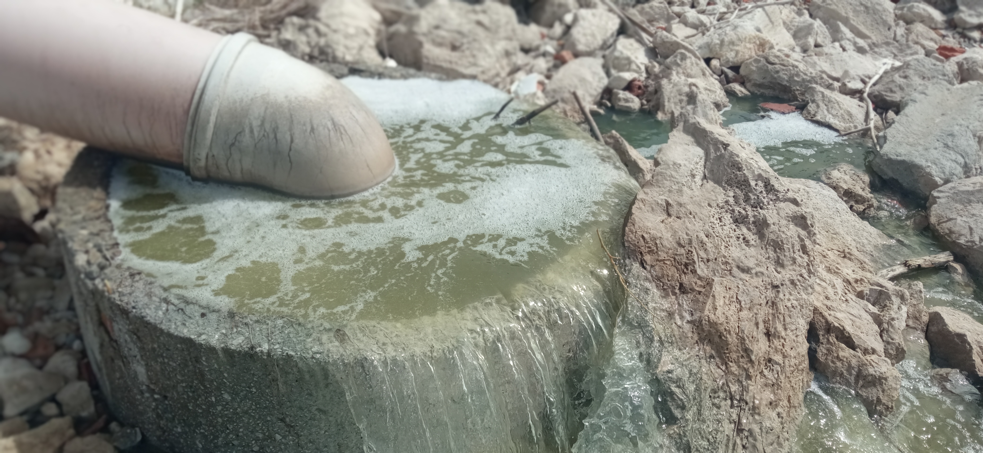
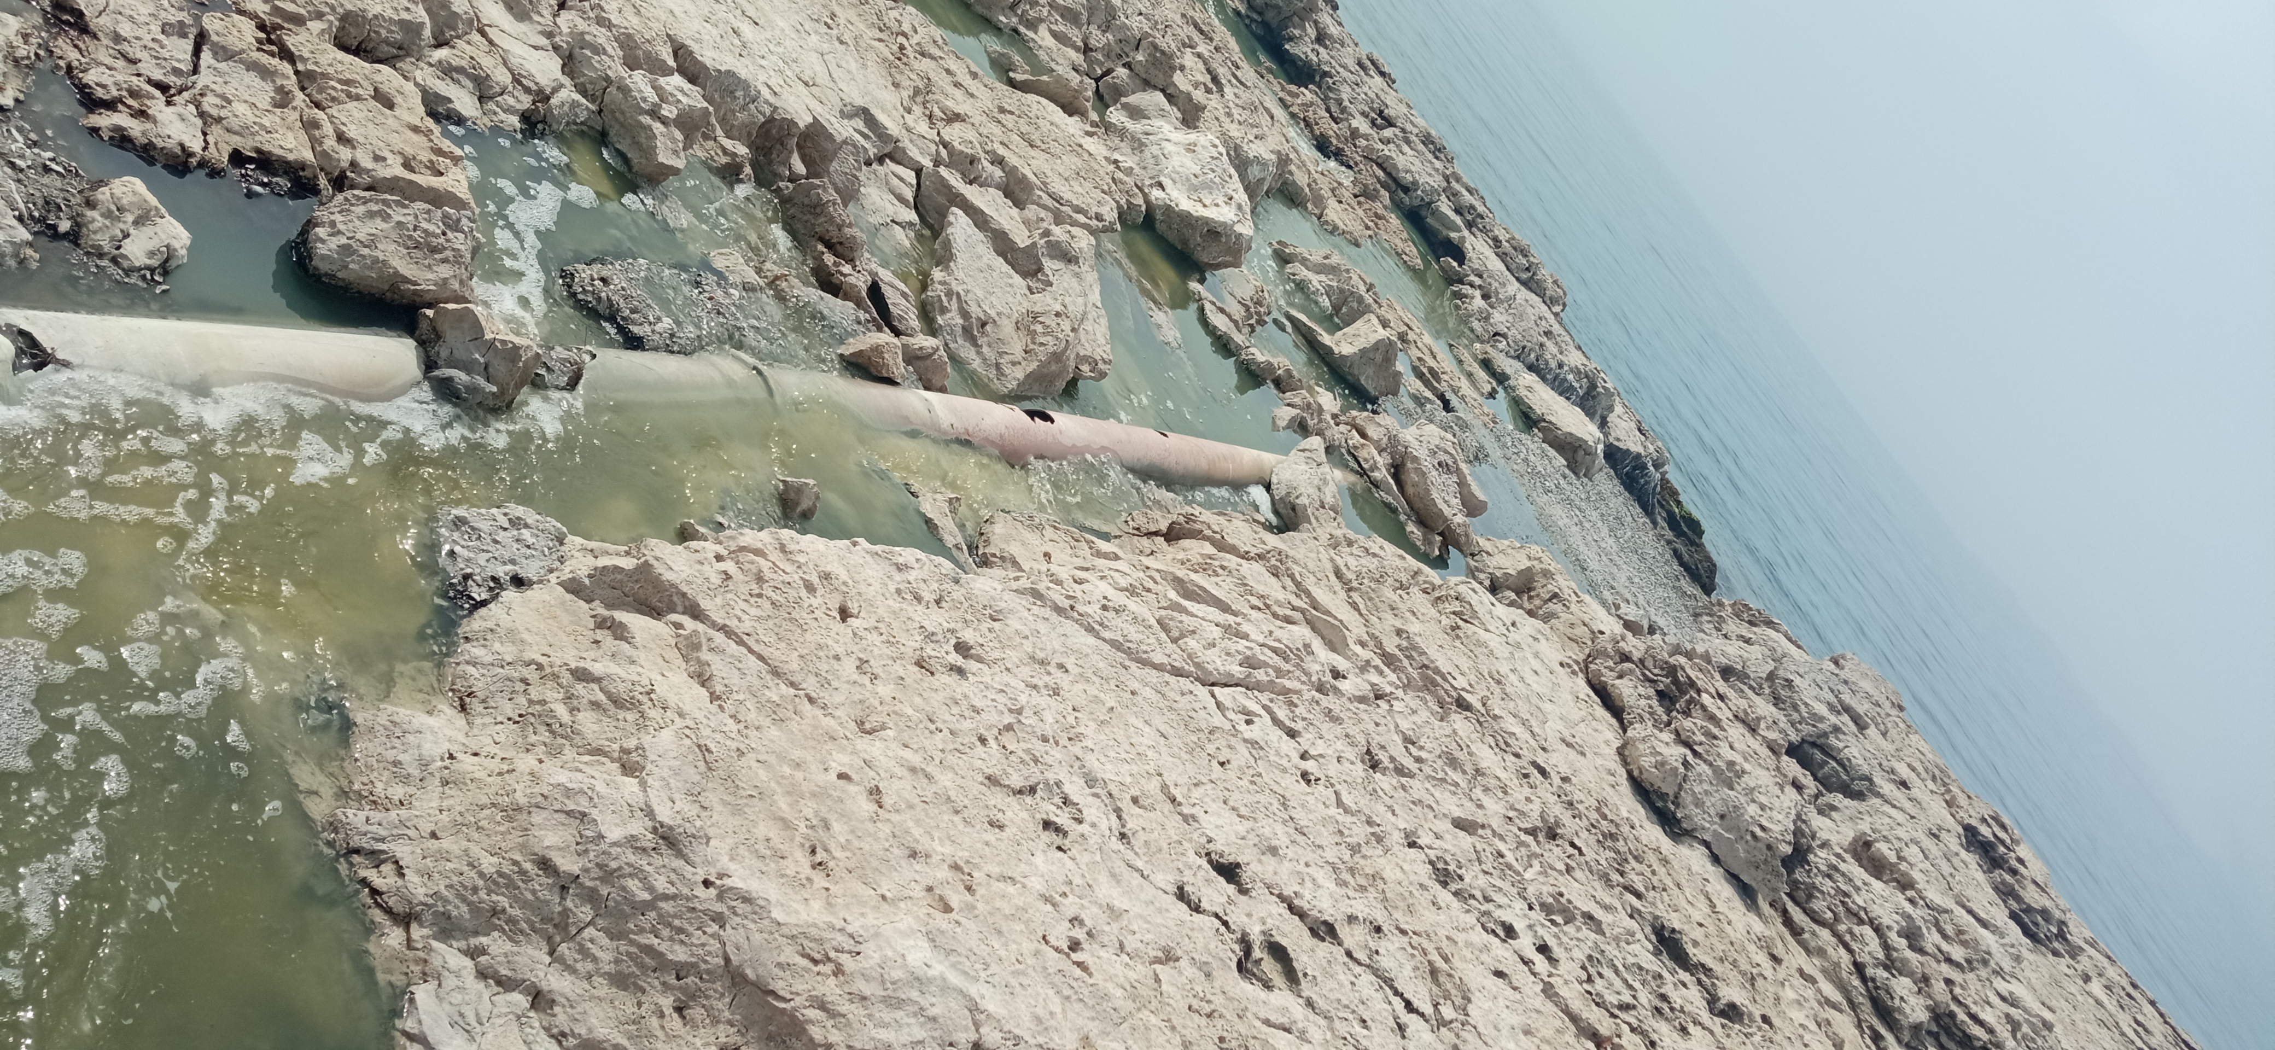
Αστικά λύματα
Θαλάσσια Ρύπανση
Οδηγία 91 / 271 / ΕΟΚ : Επεξεργασία αστικών λυμάτων
(από 21-05-1991, με αρκετές διαφορετικές προθεσμίες για διάφορες απαιτήσεις*)
Εναρμόνιση – ΚΥΑ 5673/400/1997 (Β΄192) : Μέτρα και Όροι για την επεξεργασία των Αστικών Λυμάτων
ΚΥΑ 19661/1982/1999 (Β΄1811) : Τροποποίηση της ΚΥΑ 5673 – Κατάλογος ευαίσθητων περιοχών
ΚΥΑ 48392/939/2002 (Β΄405) : Συμπλήρωση του καταλόγου ευαίσθητων περιοχών
*Το 1998 η Επιτροπή ενέκρινε την οδηγία 98/15/ΕΚ
για να διευκρινίσει ορισμένους από τους κανόνες,
λόγω διαφορετικών ερμηνειών στις χώρες της ΕΕ &
τέθηκε σε ισχύ στις 27 Μαρτίου 1998

Slide 12
Αστικά λύματα
Θαλάσσια Ρύπανση
Οδηγία 91 / 271 / ΕΟΚ : Επεξεργασία αστικών λυμάτων
Αποσκοπεί στην προστασία του υδάτινου περιβάλλοντος της Ευρωπαϊκής Ένωσης (ΕΕ) από τις δυσμενείς επιπτώσεις των αστικών λυμάτων (π.χ. ο ευτροφισμός)
Θεσπίζει κανόνες που εφαρμόζονται σε όλη την ΕΕ για τη συλλογή, επεξεργασία και απόρριψη των λυμάτων
Καλύπτει τα λύματα που δημιουργούνται από βιομηχανίες, όπως οι βιομηχανίες γεωργικών τροφίμων (π.χ. μεταποίηση τροφίμων, ζυθοποιία κ.α.)

Slide 13
Αστικά λύματα
Θαλάσσια Ρύπανση
Οι χώρες της ΕΕ πρέπει να :
Συλλέγουν, επεξεργάζονται λύματα με τουλάχιστον
2.000 ι.π. και να εφαρμόζουν δευτεροβάθμια επεξεργασία
Εφαρμόζουν πιο προηγμένη επεξεργασία σε άνω των 10.000 ι.π. σε καθορισμένες ευαίσθητες περιοχές
Διασφαλίζουν ότι οι εγκαταστάσεις συντηρούνται σωστά για να εξασφαλίζεται επαρκής απόδοση και να λειτουργούν υπό όλες τις συνήθεις τοπικές κλιματικές συνθήκες
Λαμβάνουν μέτρα για περιορισμό της ρύπανσης των υδάτων υποδοχής από υπερχειλίσεις ομβρίων υδάτων σε ακραίες καταστάσεις (π.χ. ασυνήθιστη καταρρακτώδης βροχή)
Παρακολουθούν τις επιδόσεις των εγκαταστάσεων, αλλά
και των υδάτων υποδοχής
Παρακολουθούν τη διάθεση & επαναχρησιμοποίηση
της παραγόμενης λυματολάσπης

Slide 14
Αστικά λύματα
Θαλάσσια Ρύπανση
Οι απαιτήσεις της Οδηγίας 91 / 271 / ΕΟΚ & της
ΚΥΑ 5673/400/1997 σχετίζονται με:
Τα απαιτούμενα όρια εκροής
Τον ελάχιστο αριθμό των δειγμάτων
Ανάλογα με τη δυναμικότατα της εγκατάστασης (ισοδύναμος πληθυσμός) ετησίως
Τον μέγιστο αριθμό δειγμάτων που μπορεί να αποκλίνουν από τις απαιτήσεις εκροής

Slide 15
Όρια εκροής για απόρριψη (διάθεση) από
Εγκαταστάσεις Επεξεργασίας Λυμάτων (ΕΕΛ)
Κανονικοί Αποδέκτες | Κανονικοί Αποδέκτες
Παράμετρος Ρύπανσης | Μέγιστο Επιτρεπόμενο Όριο | Ελάχιστη ποσοστιαία μείωση εισερχόμενου φορτίου (εναλλακτικά*)
BOD₅ στους 20ºC (χωρίς νιτροποίηση) | 25 mg/l | 70% - 90%
COD | 125 mg/l | 75%
SS | 35 mg/l (για οικισμους με ι.π. άνω των 10.000) 60 mg/l (για οικισμούς με ι.π. 2.000-10.000) | 90% 70%
* εναλλακτικά εφαρμόζεται η τιμή συγκέντρωσης ή / και το ελάχιστο επιβαλλόμενο όριο μείωσης ρύπανσης των επεξεργασμένων αστικών λυμάτων

Slide 16
Όρια εκροής για απόρριψη (διάθεση) από Εγκαταστάσεις Επεξεργασίας Λυμάτων
Ευαίσθητοι Αποδέκτες (ισχύουν τα ανωτέρω όρια και επιπλέον τα ακόλουθα) | Κανονικοί Αποδέκτες
Παράμετρος Ρύπανσης | Μέγιστο Επιτρεπόμενο Όριο | Ελάχιστη ποσοστιαία μείωση εισερχόμενου φορτίου (εναλλακτικά*)
P_{total} | 2 mg/l (για οικισμούς μεταξύ 10.000 και 100.000 ι.π) 1 mg/l (για οικισμούς με ι.π. άνω των 100.000) | 80%
N_{total} (**) | 15 mg/l (για οικισμούς μεταξύ 10.000 και 100.000 ι.π) 10 mg/l (για οικισμούς με ι.π. άνω των 100.000) | 70% - 80%
* εναλλακτικά εφαρμόζεται η τιμή συγκέντρωσης ή / και το ελάχιστο επιβαλλόμενο όριο μείωσης ρύπανσης των επεξεργασμένων αστικών λυμάτων ** Ως ολικό άζωτο ορίζεται το άθροισμα του ολικού αζώτου κατά Kjeldahl (οργανικό και ΝΗ₃), του αζώτου των νιτρικών (ΝΟ₃) και του αζώτου των νιτρωδών ιόντων (ΝΟ₂)

Slide 17
Ελάχιστος αριθμός δειγμάτων ετησίως από
Εγκαταστάσεις Επεξεργασίας Λυμάτων (Ε.Ε.Λ.)
Δυναμικότητα Εγκατάστασης Επεξεργασίας Λυμάτων (ΕΕΛ) | Ελάχιστος αριθμός ετήσιων δειγμάτων σε αντιστοιχία με το μέγεθος της ΕΕΛ (συλλογή σε τακτά χρονικά διαστήματα και ισοκατανεμημένα εντός του έτους)
2.000 έως 9.999 ι.π. | 12 δείγματα τον 1^{ο} χρόνο 4 δείγματα τα επόμενα χρόνια, εφόσον τον 1^{ο} χρόνο πληρούνται τα όρια εκροής Εάν κανένα από τα 4 δείγματα δεν είναι ικανοποιητικό, τον επόμενο χρόνο πρέπει να λαμβάνονται 12 δείγματα
10.000 έως 49.999 ι.π. | 12 δείγματα
Άνω των 50.000 ι.π. | 24 δείγματα
(ισχύει για όλες τις παραμέτρους)

Slide 18
Για τις παραμέτρους BOD₅, COD, TSS
Αριθμός δειγμάτων που συλλέγονται κατά τη διάρκεια οποιουδήποτε έτους | Ανώτατος αριθμός δειγμάτων που δύναται να αποκλείνουν τα όρια της Οδηγίας 91/271/ΕΟΚ
4-7 | 1
8-16 | 2
17-28 | 3
29-40 | 4
41-53 | 5
54-67 | 6
68-81 | 7
82-95 | 8
96-110 | 9
111-125 | 10
126-140 | 11
141-155 | 12
156-171 | 13
172-187 | 14
188-203 | 15
204-219 | 16
220-235 | 17
236-251 | 18
252-268 | 19
269-284 | 20
285-300 | 21
301-317 | 22
318-334 | 23
335-350 | 24
351-365 | 25
Για τις παραμέτρους P_{total} και N_{total} ο ετήσιος μέσος όρος των τιμών των δειγμάτων για κάθε παράμετρο δεν πρέπει να υπερβαίνει τις αντίστοιχες οριακές τιμές
Αν ο αριθμός δειγμάτων που αποκλίνει είναι μεγαλύτερος από τον προβλεπόμενο δεν επιτρέπεται η διάθεση στον αποδέκτη, ενώ σε αντίθετη περίπτωση είναι δυνατή

Slide 19
Μεταποίηση - Ελαιοτριβεία
Θαλάσσια Ρύπανση
Ρύπανση από το υγρό απόβλητο των ελαιοτριβείων, γνωστό ως κατσίγαρος εντοπίζεται και στα νησιά του Βορείου Αιγαίου με διάθεσή του σε ρέματα που καταλήγουν στη θάλασσα
Ο κατσίγαρος έχει την ιδιαιτερότητα να περιέχει αυξημένο ρυπαντικό φορτίο λόγω του υψηλού οργανικού φορτίου και των φαινολών
Το πρόβλημα της ρύπανσης από τον κατσίγαρο δεν αποτελεί μόνο τοπικό, ελληνικό φαινόμενο αλλά παγκόσμιο, αφού οι ελαιοπαραγωγές χώρες όπως η Ισπανία, η Ιταλία κ.α. αντιμετωπίζουν τα ίδια σοβαρά προβλήματα
Εύλογο ερώτημα: Γιατί δεν εφαρμόζεται κάποια μέθοδος επεξεργασίας του υγρού αποβλήτου των ελαιοτριβείων, όπως συμβαίνει στα αστικά λύματα;
Η επεξεργασία του υγρού αποβλήτου των ελαιοτριβείων έχει αρκετές δυσχέρειες στη διαχείρισή του και είναι και οικονομικά ασύμφορη
1 m³ αποβλήτων μίας οικίας αντιστοιχεί σε λύματα που παράγουν ≈ 4 άτομα / ημέρα, 1 m³ αποβλήτων ενός εστιατορίου αντιστοιχεί σε λύματα που θα παρήγαγαν ≈ 30 άτομα / ημέρα, ενώ 1 m³ αποβλήτων ενός ελαιοτριβείου αντιστοιχεί σε λύματα που θα παρήγαγαν ≈ 180 άτομα / ημέρα

Slide 20
Μέθοδοι διαχείρισης αποβλήτων των ελαιοτριβείων
Γίνεται αντιληπτό το μέγεθος της ρύπανσης που μπορεί να δημιουργήσει ένα ελαιοτριβείο σε μία περιοχή
Μέχρι σήμερα δεν έχει προταθεί μία ολοκληρωμένη λύση, η οποία να είναι υλοποιήσιμη από τα τοπικά, μικρής δυναμικότητας ελαιοτριβεία
Διάθεση σε εξατμισοδεξαμενές
Επιφανειακή άρδευση (Υδρολίπανση)
Αξιοποίηση με εδαφοβελτιωτικά
Διάθεση σε ΧΥΤΑ / ΧΥΤΥ
Υπεδάφια διάθεση

Slide 21
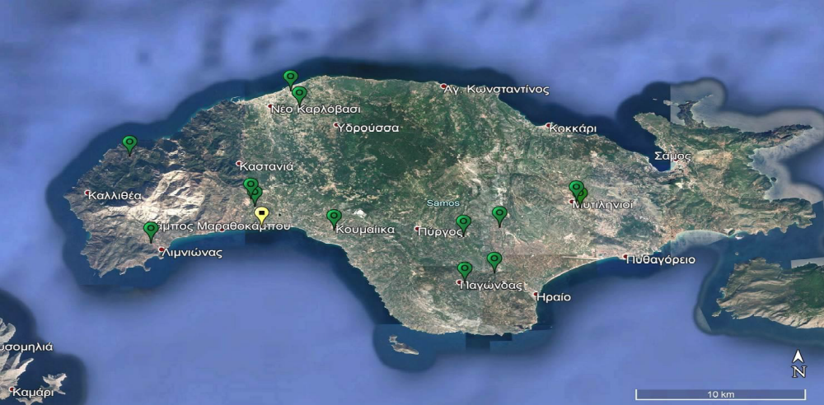
Μεταποίηση – Ελαιοτριβεία
Θαλάσσια Ρύπανση
Στη Σάμο υπάρχουν συνολικά 13 μονάδες ελαιοτριβείων

Slide 22
Βασικά στοιχεία για τις μονάδες των ελαιοτριβείων της νήσου Σάμου
12 μονάδες → διφασικής λειτουργίας
1 μονάδα → τριφασικής λειτουργίας
Συνολική δυναμικότητα / ημέρα : 270 tn ελαιοκάρπου / d
Συνολική δυναμικότητα / σεζόν (60 – 90 ημέρες) : 24.000 tn ελαιοκάρπου
Συνολική παραγωγή υγρών αποβλήτων / ημέρα : 75 m³/d
Συνολική παραγωγή υγρών αποβλήτων / σεζόν : 7.500 m³

Slide 23
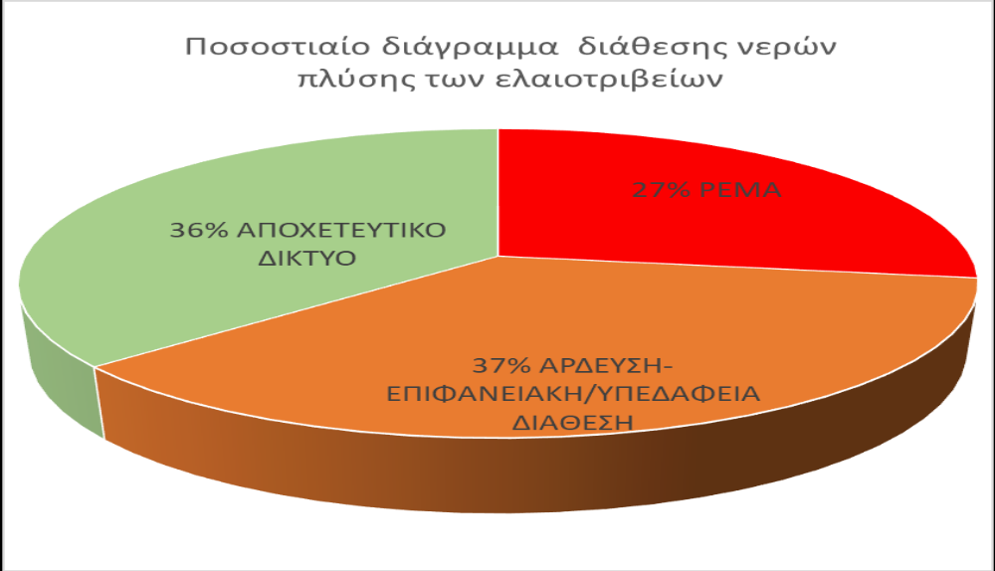
Υφιστάμενη διαχείριση υγρών αποβλήτων των ελαιοτριβείων της νήσου Σάμου

Slide 24
Μετατροπή τεχνολογίας από τριφασικής σε διφασικής λειτουργίας
Τριφασικές μονάδες : 1
  Δυναμικότητα : 13,6 tn / ημέρα
  Συνολική ποσότητα υγρών αποβλήτων : 13 m³ / ημέρα
  Συνολική ποσότητα τριφασικής ελαιοπυρήνας : 7 tn / ημέρα
Διφασικές μονάδες Σάμου: 12
  Συνολική ποσότητα υγρών αποβλήτων : 65 m³ / ημέρα
  Συνολική ποσότητα διφασικής ελαιοπυρήνας : 200 tn / ημέρα
  Μετατροπή σε διφασικής λειτουργίας
  Συνολική ποσότητα υγρών αποβλήτων : 3 m³ / ημέρα
  Συνολική ποσότητα διφασικής ελαιοπυρήνας: 11 tn / ημέρα
            Μείωση των υγρών αποβλήτων : 77%
            Αύξηση της ελαιοπυρήνας : 57%

Slide 25
Μετατροπή τεχνολογίας από τριφασικής σε διφασικής λειτουργίας
Μονάδα | Νησί | Δυναμικότητα (t/d)
ΕΠ.ΥΠ.ΕΛ. Α.Β.Ε.Ε. | Λέσβος – Λάμπου Μύλοι | 250
Ελαιουργεία Αιγαίου Α.Ε.Β.Ε. | Λέσβος – Ντίπι | 200
Ε.Α.Σ.Λ. | Λέσβος – Πάμφιλα | 430
Υιοι Κ. Κεντούρη Α.Ε.Β.Ε. | Σάμος – Μαραθόκαμπος | 50
** Με την αύξηση της ελαιοπυρήνας, είναι απαραίτητη και η αύξηση της δυναμικότητας των
υφιστάμενων πυρηνελαιουργείων ή κατασκευή νέων μονάδων σε νησιά που δε διαθέτουν

Slide 26
Βελτιώσεις στις μεθόδους επεξεργασίας στο νησί της Σάμου & της Ικαρίας
Στη Σάμο να αυξηθεί η δυναμικότητα του υφιστάμενου πυρηνελαιουργείου ή και πιθανά να δημιουργηθεί νέας μονάδα σε σημείο από την ανατολική πλευρά του νησιού για την μείωση της απόστασης μεταφοράς και την ολοκληρωμένη εξυπηρέτηση όλων των μονάδων του νησιού
Για την Ικαρία η λύση των εξατμισοδεξαμενών που θα πληρούν τις προδιαγραφές της νομοθεσίας πρέπει να υιοθετηθεί λόγω μη ύπαρξης πυρηνελαιουργείου, ώστε να καταργηθεί η διάθεση των υγρών αποβλήτων σε ρέματα

Slide 27
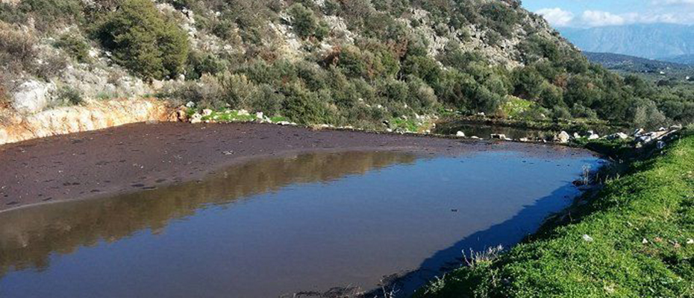
Θαλάσσια ρύπανση στη Σάμο (Καρλόβασι)
Ελαιοτριβείο φέρει την ευθύνη
Θαλάσσια ρύπανση καταγράφηκε στη θαλάσσια περιοχή Αγίου Κωνσταντίνου στη Σάμο το βράδυ της Δευτέρας 29 Νοεμβρίου 2010.
Άμεσα έσπευσαν στο σημείο στελέχη του Λιμενικού Σώματος όπου και διαπίστωσαν ότι πρόκειται για ρύπανση με ελαϊκό οξύ (κατσίγαρο) από ελαιοτριβείο της περιοχής, συνολικής έκτασης 100 τετραγωνικών μέτρων.
Από το Λιμενικό Σταθμό Καρλοβασίου κινήθηκε η διαδικασία επιβολής διοικητικών κυρώσεων κατά του ιδιοκτήτη του ελαιοτριβείου, ο οποίος μετά από εντολή του αρμόδιου Εισαγγελέα αναζητείται στα πλαίσια του αυτοφώρου
Πηγή:
https://www.newsbeast.gr/environment/arthro/82626/thalassia-rupansi-sto-karlovasi

Slide 28
ΣΑΣ ΕΥΧΑΡΙΣΤΩ ΠΟΛΥ
ΓΙΑ ΤΗΝ ΠΡΟΣΟΧΗ ΣΑΣ
Δρ. Θεοδώρα Χ. Παπαδάμ
Τηλ: 2273350429
E mail: tpapadam@yahoo.gr

Slide 29
Επιλογή προτεινόμενων μεθόδων επεξεργασίας στο νησί της Ικαρίας
Εξατμισοδεξαμενές :
Σύμφωνα με την υφιστάμενη κατάσταση των νησιών, η συγκεκριμένη μέθοδος θα έχει χαμηλές οικονομικές απαιτήσεις, ενώ παράλληλα θα υπάρξει βελτίωση υφιστάμενων λιμνοδεξαμενών ώστε να πληρούν τις προδιαγραφές της νομοθεσίας
Επιφανειακή διάθεση –Υδρολίπανση :
Επίσης, οικονομική και λειτουργική μέθοδος αν και δεν χρησιμοποιείται από υφιστάμενες μονάδες. Προτείνεται η ύπαρξη στεγανών δεξαμενών προσωρινής αποθήκευσης των προεπεξεργασμένων αποβλήτων

Slide 31
Θαλάσσια Ρύπανση λόγω ανεξέλεγκτης διάθεσης ανεπεξέργαστων λυμάτων
Κ.Υ.Α. ΟΙΚ. 5673/400/97 (ΦΕΚ 192 Β') :
Μέτρα και όροι για την επεξεργασία αστικών λυμάτων
Τροποποίησή της από το άρθρο 59 παρ. 1) της
απόφασης αυτής – ΑΠΟ ΤΗΝ ΥΠ’ΑΡΙΘΜ. 19661/1982/99 (ΦΕΚ 1811 Β) ΚΟΙΝΗ ΥΠΟΥΡΓΙΚΗ ΑΠΟΦΑΣΗ [Τέλος
Τροποποίησης]
(Η παράβαση των διατάξεων της παρούσας απόφασης συνιστά παράνομη συμπεριφορά σύμφωνα με την περ. (αα) της
παρ. Α του άρθρου 2 - Παράρτημα Α του Ν. 4042/12 (ΦΕΚ-24 Α/13-2-12))

Slide 32
Θαλάσσια Ρύπανση λόγω ανεξέλεγκτης διάθεσης ανεπεξέργαστων λυμάτων
Κ.Υ.Α. ΟΙΚ. 5673/400/97 (ΦΕΚ 192 Β') :
Μέτρα και όροι για την επεξεργασία αστικών λυμάτων
Τροποποίησή της από το άρθρο 59 παρ. 1) της
απόφασης αυτής – ΑΠΟ ΤΗΝ ΥΠ’ΑΡΙΘΜ. 19661/1982/99 (ΦΕΚ 1811 Β) ΚΟΙΝΗ ΥΠΟΥΡΓΙΚΗ ΑΠΟΦΑΣΗ [Τέλος
Τροποποίησης]
(Η παράβαση των διατάξεων της παρούσας απόφασης συνιστά παράνομη συμπεριφορά σύμφωνα με την περ. (αα) της
παρ. Α του άρθρου 2 - Παράρτημα Α του Ν. 4042/12 (ΦΕΚ-24 Α/13-2-12))

Slide 33
Κανονικοί Αποδέκτες | Κανονικοί Αποδέκτες
Παράμετρος Ρύπανσης | Μέγιστο Επιτρεπόμενο Όριο |  | Ελάχιστη ποσοστιαία μείωση εισερχόμενου φορτίου (εναλλακτικά*)
BOD₅ στους 20ºC (χωρίς νιτροποίηση) | 25 mg/l |  | 70-90%
COD | 125 mg/l |  | 75%
SS | 35 mg/l (για οικισμους με ι.π. άνω των 10.000) 60 mg/l (για οικισμούς με ι.π. 2.000-10.000) |  | 90% 70%
Ευαίσθητοι Αποδέκτες (ισχύουν τα ανωτέρω όρια και επιπλέον τα ακόλουθα) | Ευαίσθητοι Αποδέκτες (ισχύουν τα ανωτέρω όρια και επιπλέον τα ακόλουθα)
P_{total} | 2 mg/l (για οικισμούς μεταξύ 10.000 και 100.000 ι.π) 1 mg/l (για οικισμούς με ι.π. άνω των 100.000) | 80%
N_{total} (**) | 15 mg/l (για οικισμούς μεταξύ 10.000 και 100.000 ι.π) 10 mg/l (για οικισμούς με ι.π. άνω των 100.000) | 70-80%
* εναλλακτικά εφαρμόζεται η τιμή συγκέντρωσης ή/και το ελάχιστο επιβαλλόμενο όριο μείωσης ρύπανσης των επεξεργασμένων αστικών λυμάτων ** Ως ολικό άζωτο ορίζεται το άκροιςμα του ολικοφ αηώτου κατά Kjeldahl (οργανικό και ΝΗ3), του αηώτου των νιτρικών (ΝΟ3) και του αηώτου των νιτρωδών ιόντων (ΝΟ2). *** Η απαίτθςθ είναι προαιρετικι

